Slide 1
Juan Camilo Ibarra PhD Candidate

Slide 2
¿Quién soy yo?
Juan Camilo Ibarra
Ingeniero de Sistemas y Computación
Magister en Sistemas, opción en Computación Visual
PhD en Ingeniería (Candidato a grado)
Temas de investigación
Computación gráfica
Visualización de Información
Sistemas Urbanos
Desarrollo web
Ingeniería de Software
HCI (Interacción Hombre-Máquina)

Slide 3
Algunos trabajos

Slide 4
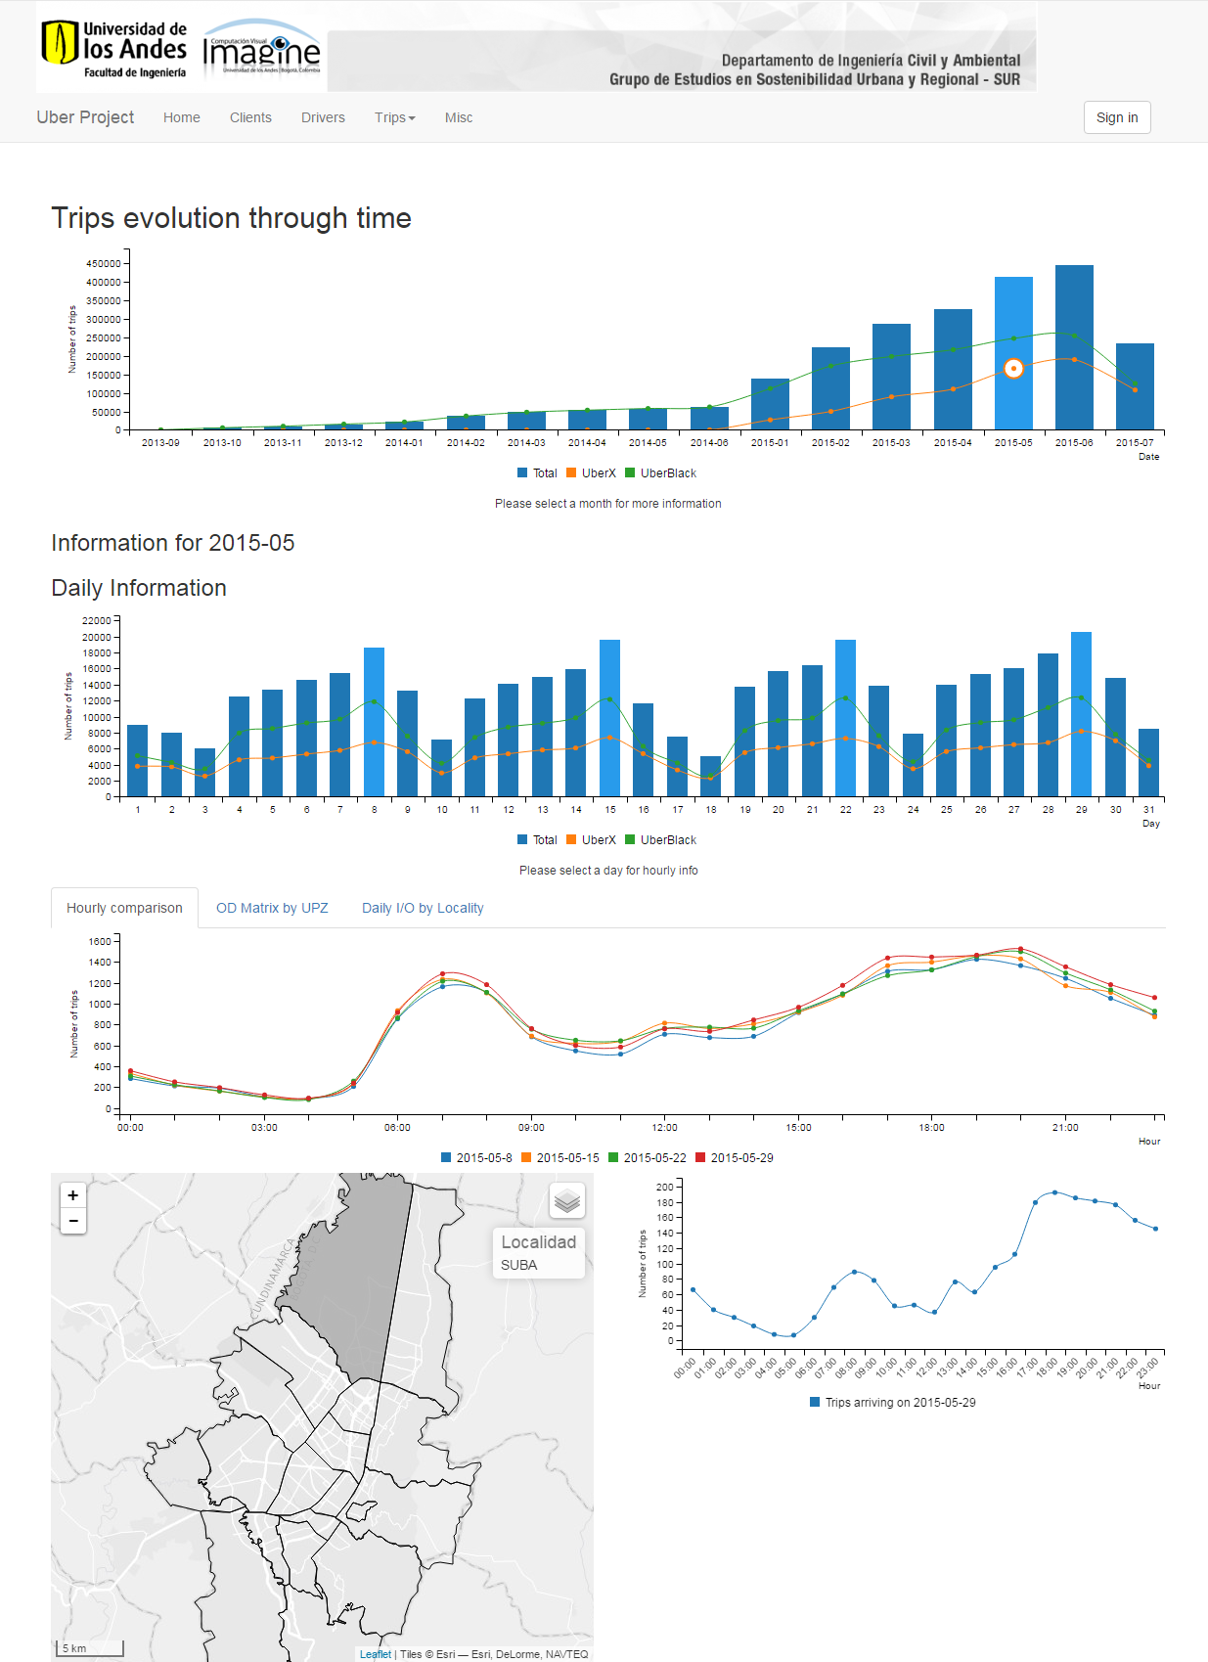
Exploración de datos de Uber
Data
UBER trips since September 2013 to July 2015 (Only starting and end point)
Three main aspects:
Clients
Drivers
Trips

Slide 5
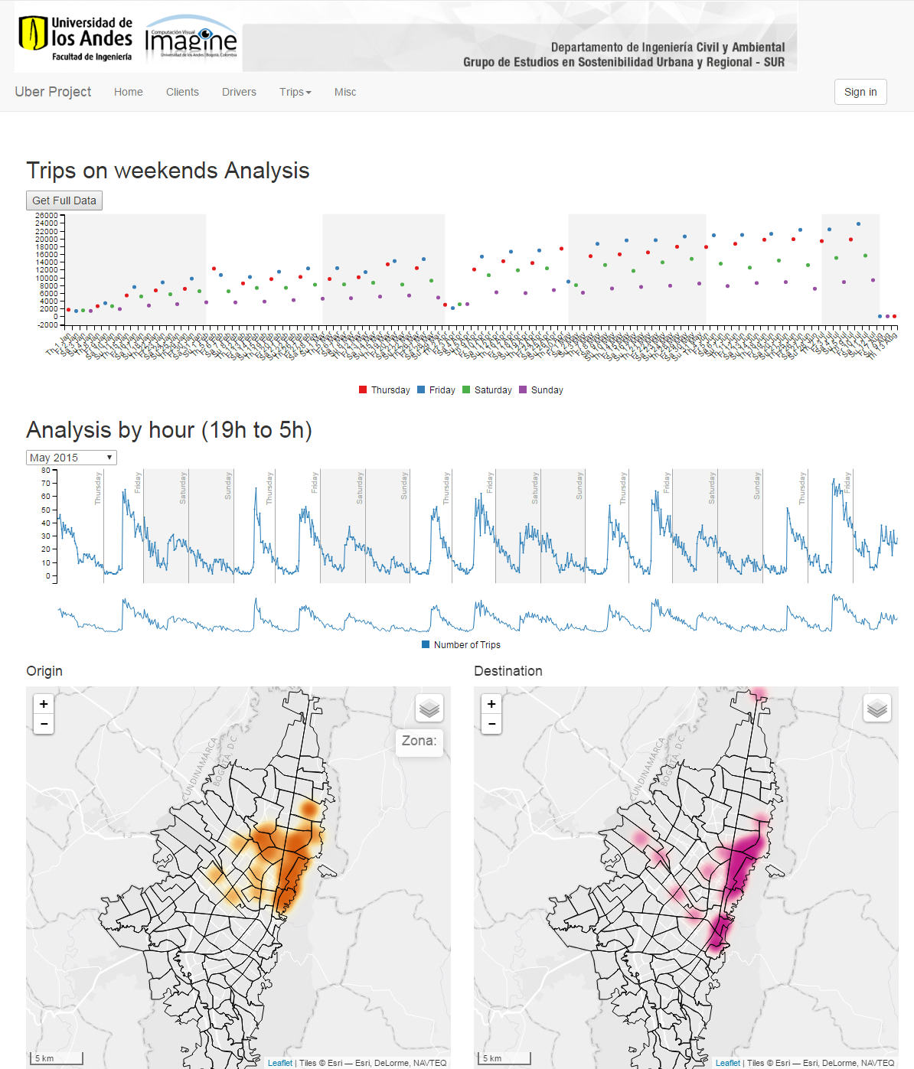
Exploración de datos de Uber
Analysis task:
How the people use UBER on weekends?
Is there a correlation between UBER trips and accidentality?
Analysis variables:
Origin-destination of trips
Quantity of trips
Accidents

Slide 6
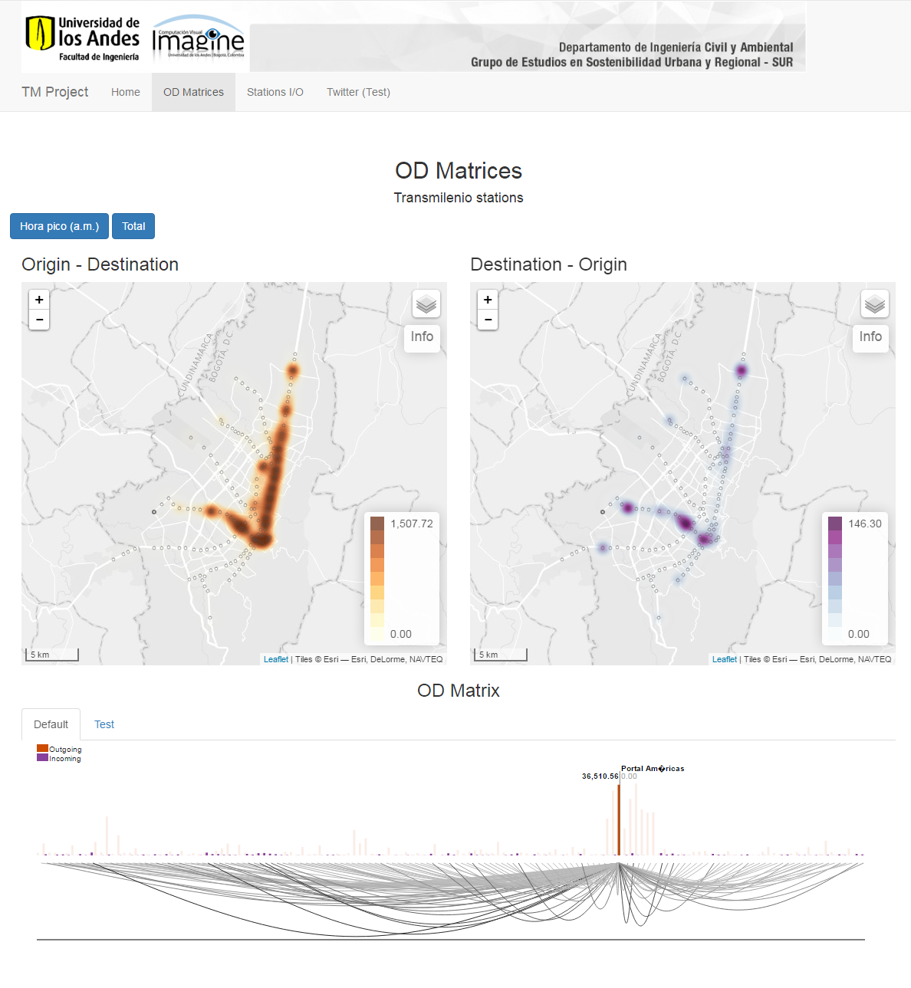
Exploración de datos de TM
Data
7 Origin-destination matrices during the day
Sum of 5 weekdays between Feb. 16-20 2015
Incoming and outgoing data for May 20-21 2015

Slide 7
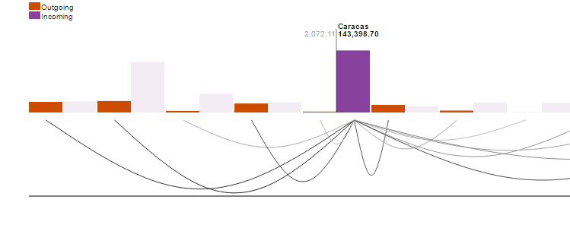
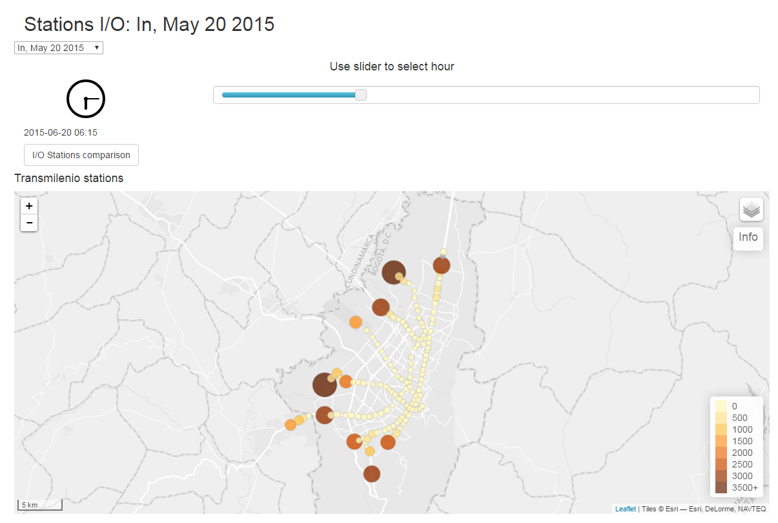
Exploración de datos de TM
Analysis task:
How the people move in TM on peak and valley hours?
Analysis variables:
Origin-destination matrices
Incoming-outgoing data per station
Custom interactive visualization for O/D Matrices
Interactive visualization for Incoming/Outgoing data per station

Slide 8
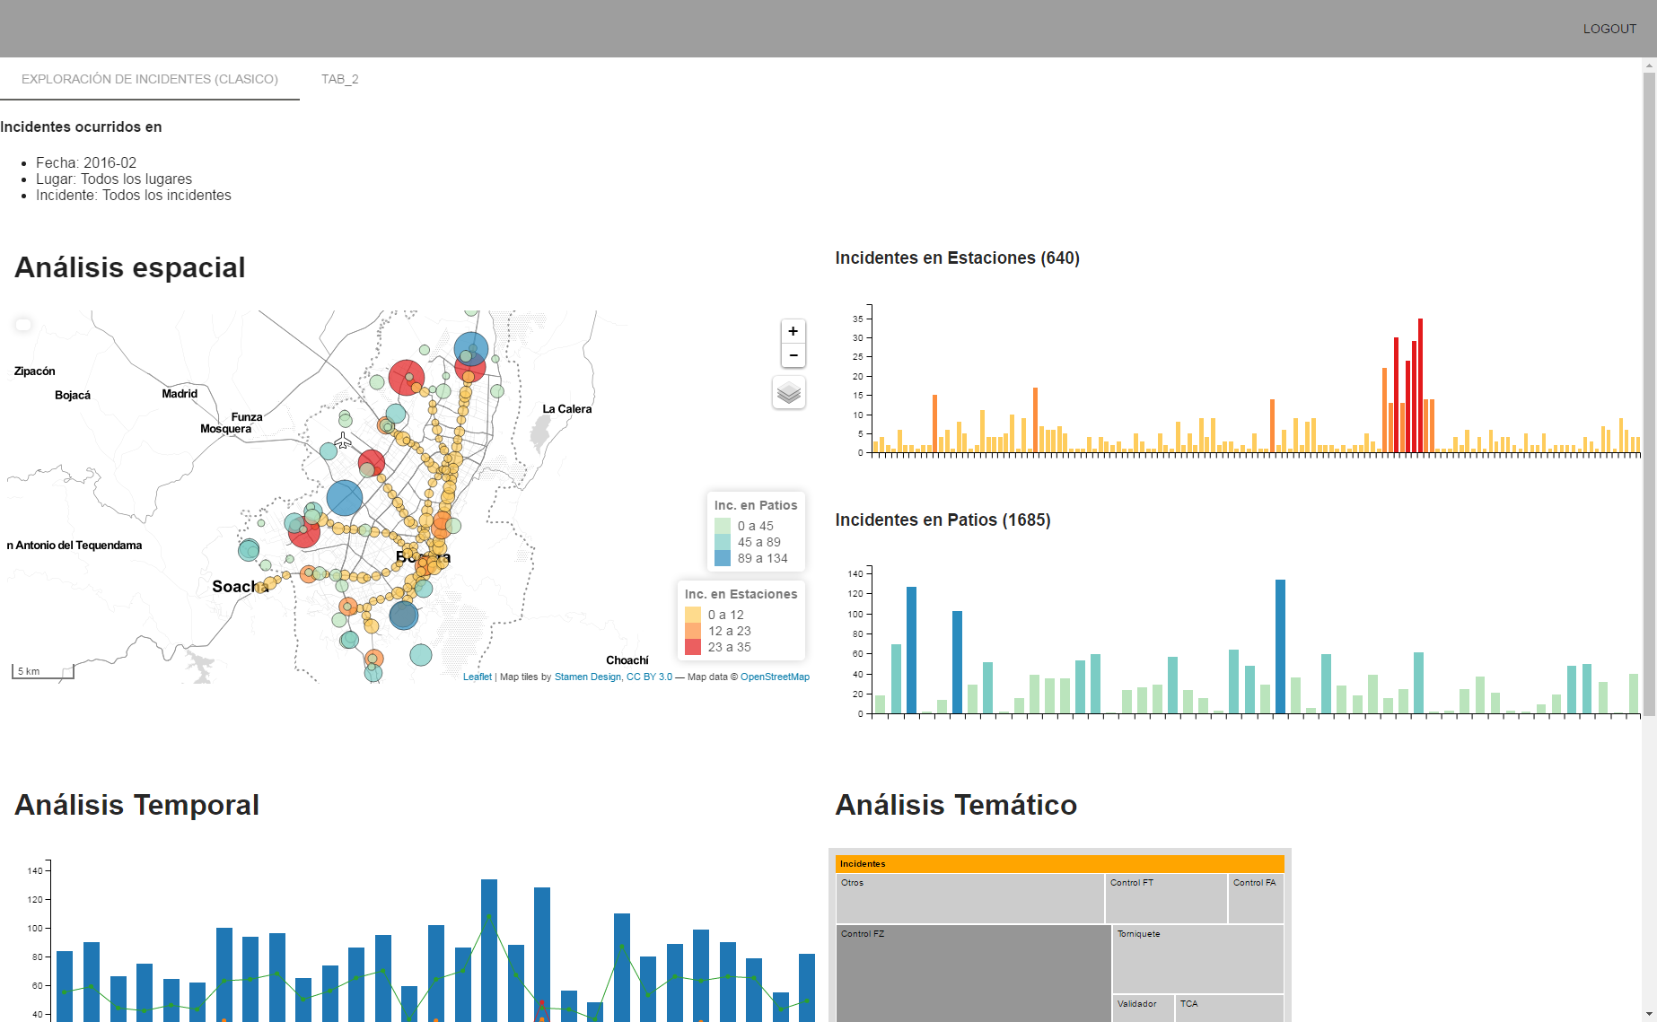
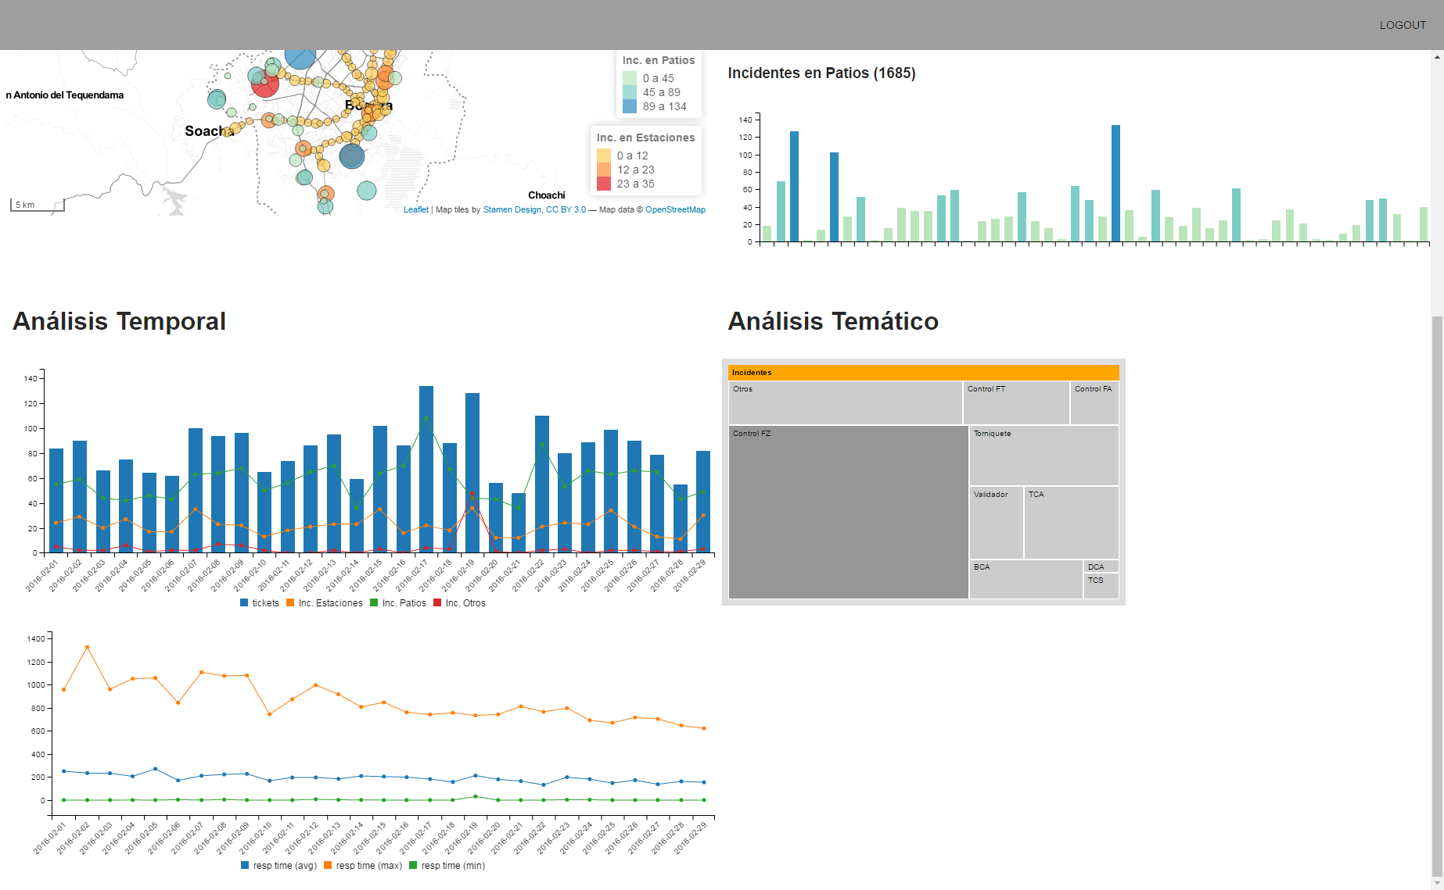
Exploración de incidentes de TM
Data:
TM Incidents from Jan and Feb 2016
Important aspects
Spatial (Where?)
Time (When?)
Theme (What?)

Slide 9
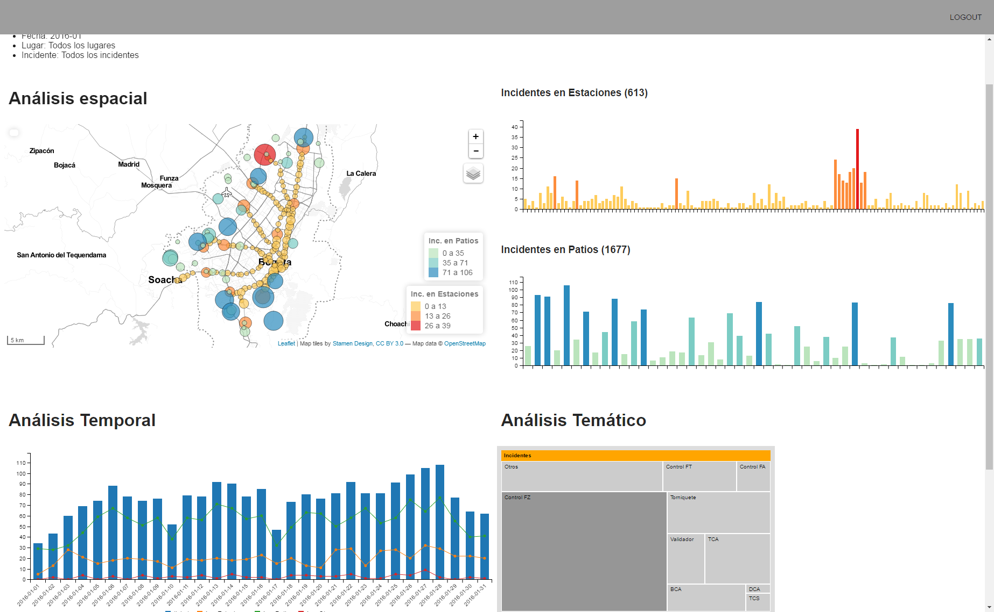
Exploración de incidentes de TM
Analysis tasks:
Is there a correlation between time and space, and type of incident?
Where should be located the workshops?
Analysis variables:
Incidents (location, type, and time)
Transmilenio stations

Slide 10
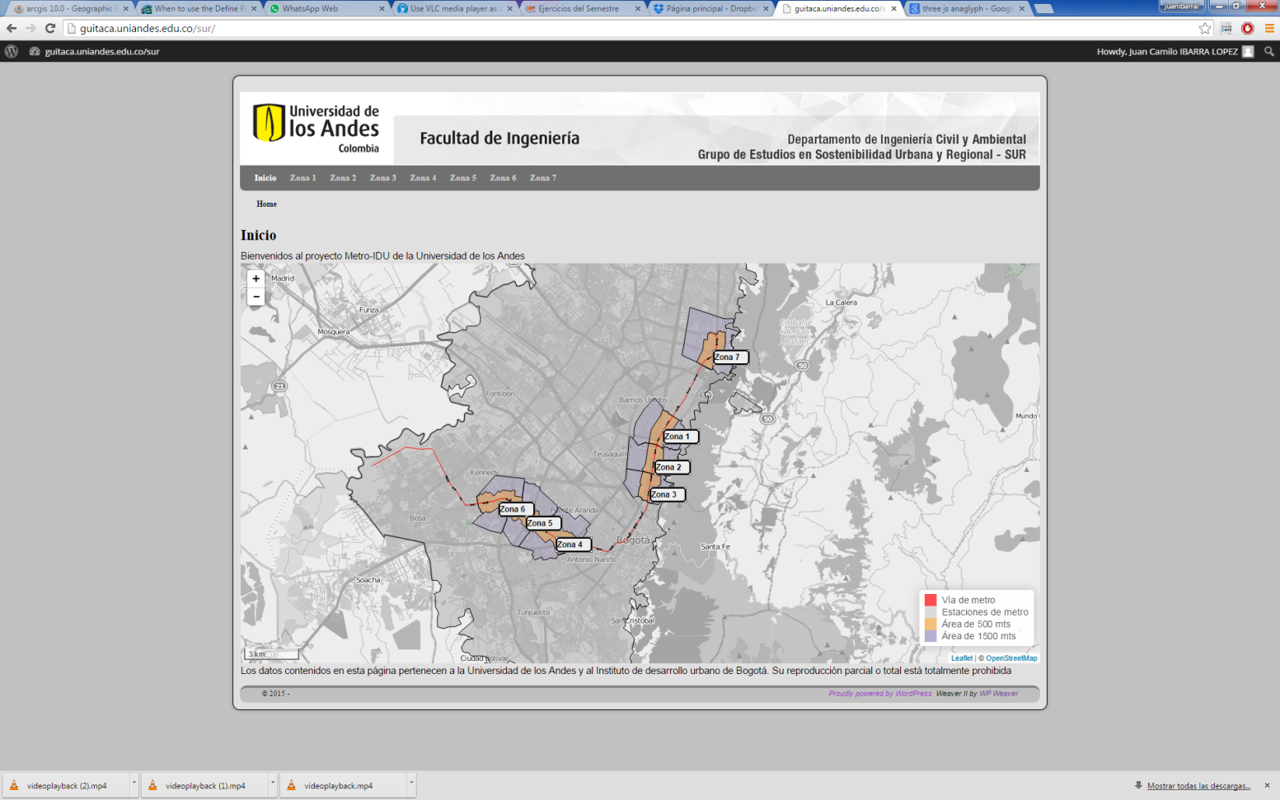
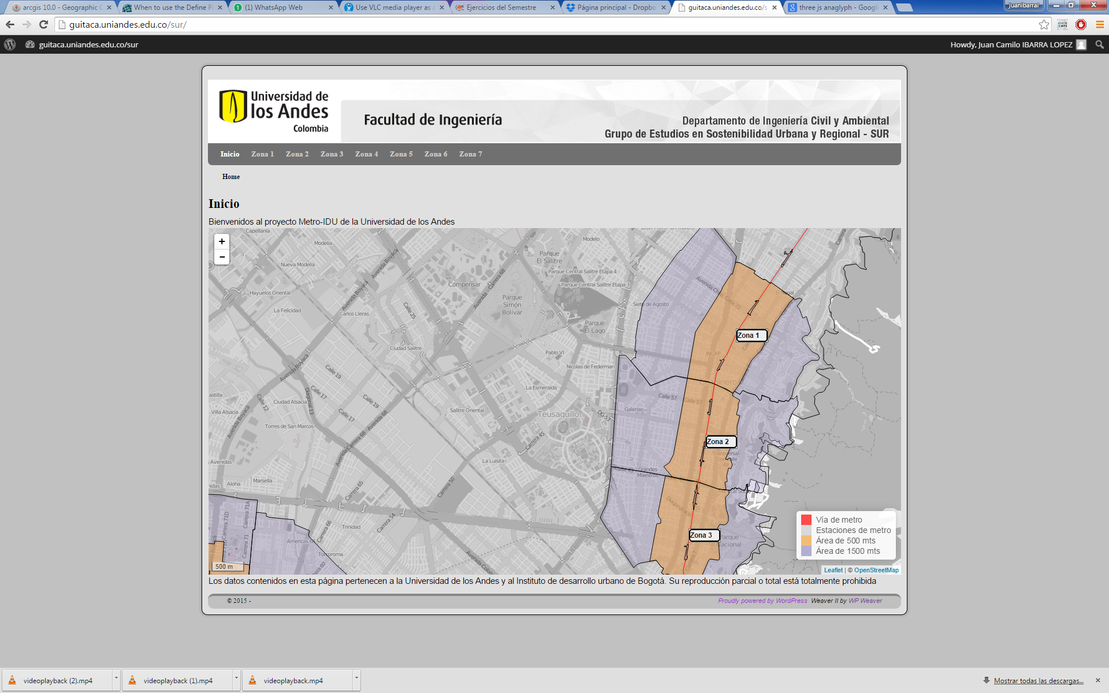
Plataforma de visualización proyecto PLMB
Metro system for Bogotá
Line 1
27 Stations
Study of value capture for 14 stations
Influence area 500 and 1500 mts

Slide 11
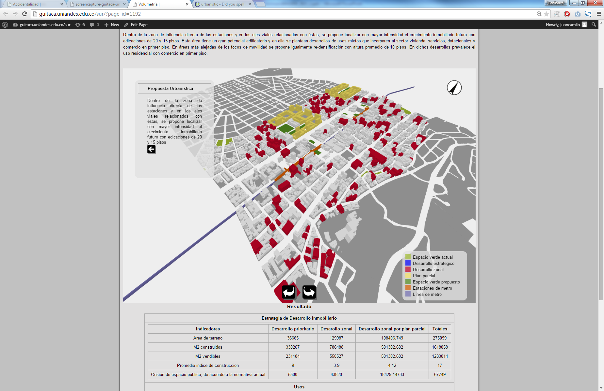
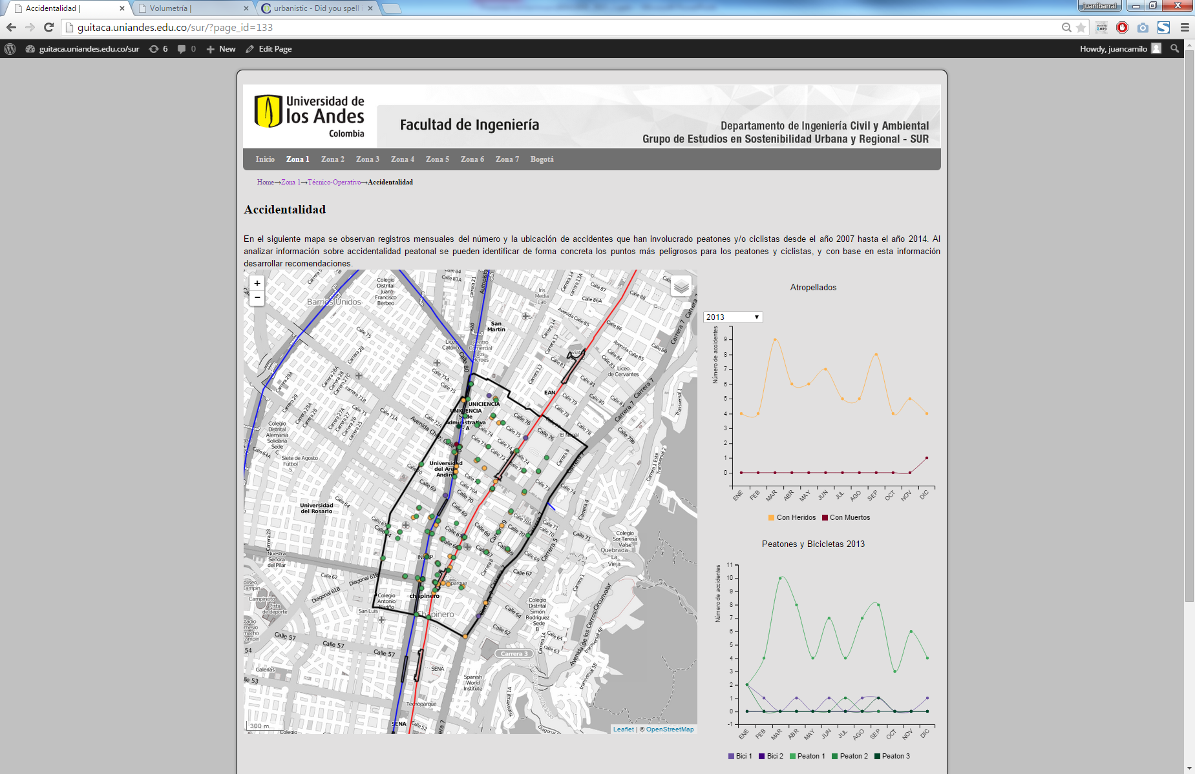
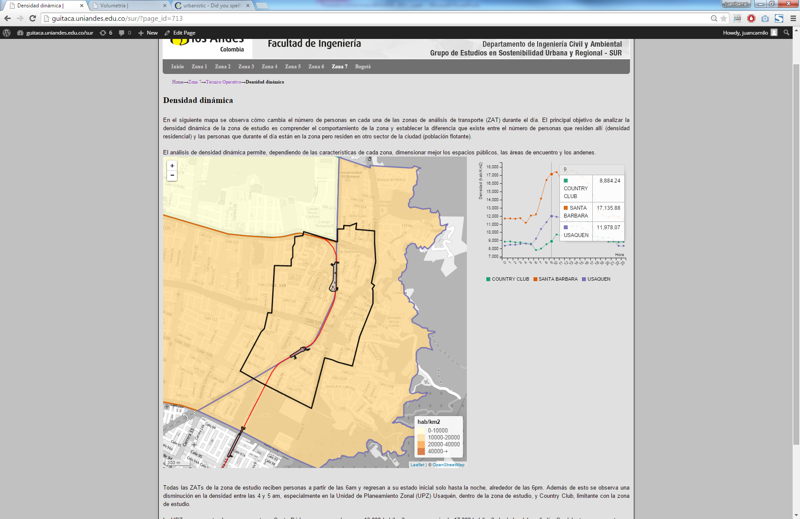
Plataforma de visualización proyecto PLMB

Slide 12
¿Preguntas?
Contacto:
jibarral@unbosque.edu.co

